Slide 1
压铸铝合金除灰工艺
深圳恒享——程海

Slide 2
典型的ADC12压铸铝合金成分
ADC12（JIS H 5302）的标称化学成分大致为：
硅 (Si）： 9.6 – 12.0 重量%
铜（Cu）： 1.9 – 3.0 wt%
铁（Fe）： ≤0.8wt%
锌（Zn）： ≤0.25wt%
锰（Mn）： ≤0.5wt%
镁（Mg）： ≤0.06wt%
其他（Ti、Ni、Sn等）：各≤0.15wt%，总计≤0.7wt%
铝（Al）：平衡（83.5 – 88.2 wt%）

Slide 3


挂灰的形成原因
铝合金经碱浸蚀后，合金中含有的不溶于碱洗液的锰、铜、铁、硅等合金元素及其合金间化合物，会沉积在表面，形成一层灰褐色或灰黑色的物质，也就是我们所说的“挂灰”
或者稀酸腐蚀后，铝的腐蚀速度大于其他成分的腐蚀速度，导致其他成分残留，形成挂灰

Slide 4

除灰的原理
利用酸的氧化性来保护铝，
使铝的腐蚀速度小于其他成分的溶解速度
同时利用氟来去除硅。

Slide 5
铝合金除垢体系
铝合金除垢体系
。
硝酸，氟化物体系
双氧水，氟化物体系
磷酸（硫酸），硝酸，氟化物体系

Slide 6
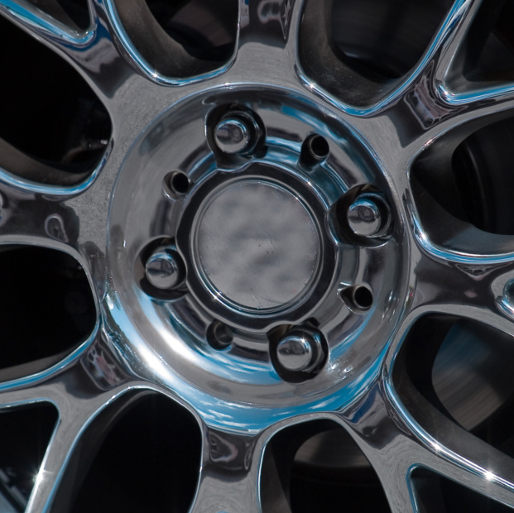
环保除垢剂的组成
。
成分 | 配方1 | 配方2 | 配方3 | 配方4 | 配方5
硝酸 | 98%体积比 | 90%体积 | 60%体积比 | 25%体积比
磷酸 |  |  |  | 65%体积比
硫酸 |  |  | 25%体积比
氟化氢铵 |  | 100-120g/L | 120g/L | 120-200g/L | 250-300g/L
氢氟酸 | 2%体积比
双氧水 |  |  |  |  | 30%体积比
稳定剂 |  |  |  |  | 1-2g/L
黄烟抑制剂 | 2-3g/L | 2-3g/L | 2-3g/L | 2-3g/L

Slide 7
除灰的维护
硝酸体系除灰剂：
避免带入过多水分
增加温控，防止升温产生过多黄烟
双氧水体系除灰剂：
控制波美度12以上
控制温度30度以下，防止温度过高
增加打气搅拌能减少用量
避免过多带出打入

Slide 8
感谢您的观看
深圳恒享-程海

